Slide 1
Лекция №10 Қазіргі Қазақстан аумағындағы этнодемографиялық үдерістер

Slide 2
1. Қазіргі Қазақстан халқының этникалық құрылымындағы өзгерістер
Халқы аз, аумағы жөнінен әлемде тоғызыншы орында тұрған Қазақстан үшін демографиялық мәселе ең маңызды мәселе болды және болып қала береді. Қазақстан Еуразияның орталығында бола отырып, өз тәуелсіздігінің алғашқы күндерінен бастап қауіпсіздікті аса маңызды мемлекеттік саясат дәрежесіне көтерді, оның шарттарының бірі тұрақты демографиялық жағдай болып табылады.

Slide 3
Қазақстан халқының жалпы саны 2021 жылғы 1 қыркүйектегі жағдай бойынша 19 042 100 адамды құрайды.Қазақстан халық саны бойынша елдер тізімінде 63-ші орында. Орташа тығыздығы км²-ге 6,51 адамнан сәл асады (халық тығыздығы бойынша елдер тізімінде 184-ші орын).

Slide 5
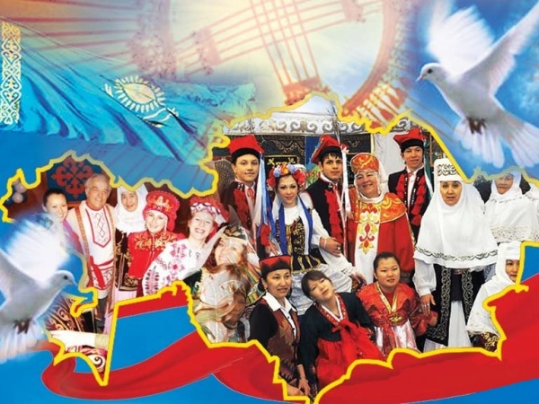

Slide 6
Нақты сандар мен статистикаға жүгінетін болсақ, нақты этникалық әртүрлілік дәрежесі тым тым әсірелеп кеткені байқалады. Тек жеті этностың үлесі Қазақстан халқының жалпы санынан 1 пайыздан асады. Бұл қазақтар, орыстар, украиндар, өзбектер, немістер, татарлар, ұйғырлар.
Әрбір басқа 119 этностың жеке үлесі Қазақстан халқының жалпы санының оннан, жүзден немесе мыңнан бір бөлігін құрайды. Жалпы алғанда, үлес салмағы 1 пайыздан аспайтын республиканың осы 119 этносы ғана емес, жалпы Қазақстан халқының саны жағынан өте аз.

Slide 7
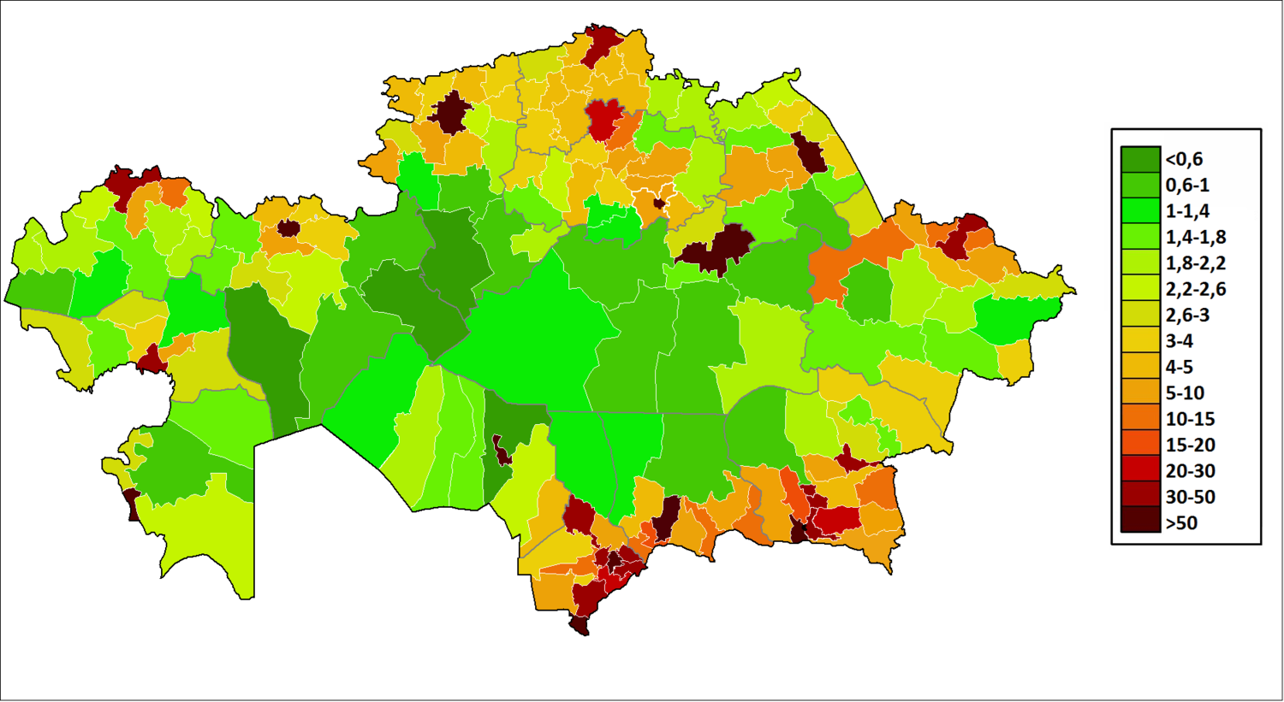
Қазақстан халқының тығыздығы

Slide 8
Этникалық топтардың қоныстанған аймақтары
Қазақстан халқының этникалық құрамының негізгі ерекшеліктерінің бірі – Қазақстанның барлық азды-көпті көптеген этностарының іс жүзінде біркелкі емес қоныстануы, жинақы тұратын аумақтары нақты белгіленген.

Slide 9
Қазақстан Республикасы көп ұлтты мемлекет. Зерттеушілер халықтың 5%-дан астамы титулды емес этникалық топқа жататындар полиэтникалық мемлекеттерге жатады.

Slide 10
Этникалық құрылымдағы өзгерістер
Қазақстан халқының этнодемографиялық құрылымы егемендік жылдарында түбегейлі өзгерді.
Этникалық құрылым екі себептің әсерінен өзгереді:
этникалық топтардың табиғи өсу қарқынының айырмашылығына байланысты
- миграцияның әсері

Slide 11
Халық санағы
Этнодемографиялық құрылым туралы ақпараттың қайнар көзі болып халық санағының қорытындылары табылады, олардың бағдарламаларында этникалық құрамға қатысты сұрақтар, сондай-ақ халықтың этникалық құрамы бойынша табиғи және көші-қон қозғалысын ағымдағы есепке алу нәтижелерін бағалау бар.1989 жылы КСРО-да соңғы Бүкілодақтық халық санағы жүргізілді. Тәуелсіздік жылдарында Қазақстанда үш халық санағы жүргізілді:
1999 жыл;
- 2009 жыл.
-2021 жыл

Slide 12
Қазақстандағы халық санағындағы келесі өзгерістер:
1989 ж. санақ | 1999 ж. санақ | 2009 ж. санақ
16,4 млн. адам | 14,9 млн. адам | 16 млн. адам

Slide 13
Әсіресе, тәуелсіздік жылдарында республиканың оңтүстік және шекаралас облыстары тұрғындарының құрылымында елеулі өзгерістер болды – орыс және қазақ этностары халқының пайыздық үлесінде елеулі өзгерістер болды, бұл Оралмандардың көшіп келуі, көбінесе қазақ ұлтының үлесі жоғары оңтүстік өңірлерге қоныстануы, сонымен қатар орыс халқының эмиграциясы.

Slide 14
Мемлекеттің көші-қон саясаты мен бала туу көрсеткішінің өсуіне байланысты қазақтардың саны артып келеді. Өзбектер мен ұйғырлар да көбейді. Олардың өсуі де негізінен туу көрсеткішінің артуына байланысты болды.
Осы кезеңде халық санының азаюын біз орыстар, украиндар, немістер және татарлар арасында байқаймыз. Бұл эмиграцияға, туу деңгейінің төмен болуына және 60 жастан асқан халықтың жоғары үлесіне байланысты болды.

Slide 15
Республикада қазақ этносының үлес салмағының тұрақты өсуі және түркітілдес этностар санының артуы байқалады. Түркі тілдес этностар – республиканың кіші этностары. Сондықтан келешекте бұл топтағы этникалық топтардың көбеюі және еуропалық этностардың үлесінің азаюы байқалады.

Slide 16
2. «Нұрлы көш» бағдарламасы және отандастардың оралуы (2009-2011 ж.)
«Нұрлы көш» - Қазақстан Республикасының ұтымды қоныс аудару және орналастыруға жәрдемдесу жөніндегі мемлекеттік бағдарламасы

Slide 17
Бағдарлама қатысушылары:
этникалық иммигранттар;
Қазақстан Республикасының аумағына еңбек қызметін жүзеге асыру үшін келген Қазақ КСР-нің бұрынғы азаматтары;
- елдің қолайсыз аймақтарында тұратын Қазақстан азаматтары.

Slide 18
Бағдарламаны қабылдаудың негізгі алғы шарттары КСРО ыдырағаннан кейінгі Қазақстандағы қолайсыз демографиялық жағдай, сондай-ақ шетелдік этникалық қазақтарды тарихи отанына қоныстандыру және Қазақстан азаматтығын беру арқылы қолдау көрсету мотивтері болды.

Slide 19
Қазіргі таңда қазақтар әлемнің 40 елінде тұрады:
Өзбекстан – 1 млн;
Қытай – 1,5 млн;
Ресей – 1 млн;
Түрікменстан – 100 мың;
Моңғолия – 80 мың;
Қырғызстан – 45 мың
Басқа елдердің ішінде қазақтар ең ықшам түрде Түркия, Иран және Ауғанстанда тұрады. Еуропа елдерінде қазақтар саусақпен санарлықтай болса, Солтүстік және Оңтүстік Америка елдерінде санаулы ғана.

Slide 20
Қазақстан – шетелде тұратын қалың қазақ диаспорасының тілектеріне жауап беретін этникалық көші-қон саясатын жариялап, жүзеге асырып жатқан санаулы елдердің бірі. 1991 жылдан бері Қазақстан Республикасы 703 мыңнан астам этникалық қазақты қабылдады. Экономиканың инновациялық қажеттіліктерінің өсуімен бірге еңбек көші-қоны да артып келеді. Урбанизация және экономикадағы құрылымдық өзгерістер жағдайында халықтың ішкі көші-қоны айтарлықтай пропорцияға ие болды.

Slide 21
Бағдарламаның мақсатына жету үшін келесі міндеттерді шешу көзделеді:
экономиканың еңбек ресурстарына қажеттілігіне сәйкес және серпінді жобаларды іске асыру үшін Бағдарламаға қатысушыларды қоныстандыруды ынталандыру;
Бағдарламаға қатысушыларды әлеуметтік қолдаудың жаңа тетіктерін әзірлеу және енгізу;
Бағдарламаға қатысушыларды тұрғын үй заемдары және тұрғын үй сатып алу арқылы тұрғын үймен қамтамасыз ету;
Бағдарламаға қатысушыларды тұрақты жұмыспен қамтуды қамтамасыз ету;
көші-қон процестерін реттеудің нормативтік құқықтық базасын жетілдіру.

Slide 22
3. Ұлтаралық келісім – тәуелсіздік пен демократияны нығайтудың негізі. Қазақстан халықтарының ассамблеясы
Мемлекеттік ұлттық саясаттың негізгі принциптері барлық ұлттық және конфессиялық топтар өкілдерінің тең құқықтары мен барлық конфессиялардың қызметі үшін қолайлы жағдайлар жасау болып табылады.

Slide 23
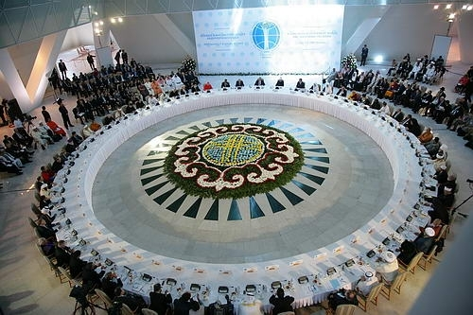
Қазақстан халқы Ассамблеясы
Қазақстан Республикасы Президентінің жанындағы консультативтік-кеңесші орган болып табылады, бұл органның міндеті мемлекеттік ұлттық саясатты әзірлеуге және жүзеге асыруға жәрдемдесу болып табылады.

Slide 24
«Қазақстан халықтарының Ассамблеясы» (түпнұсқа атауы) Президент Назарбаевтың бастамасымен 1995 жылы 1 наурызда құрылып, 2007 жылы атауы өзгертілді.
2016 жылдан бастап бұл күн мереке – Алғыс айту күні ретінде тойланады.

Slide 25
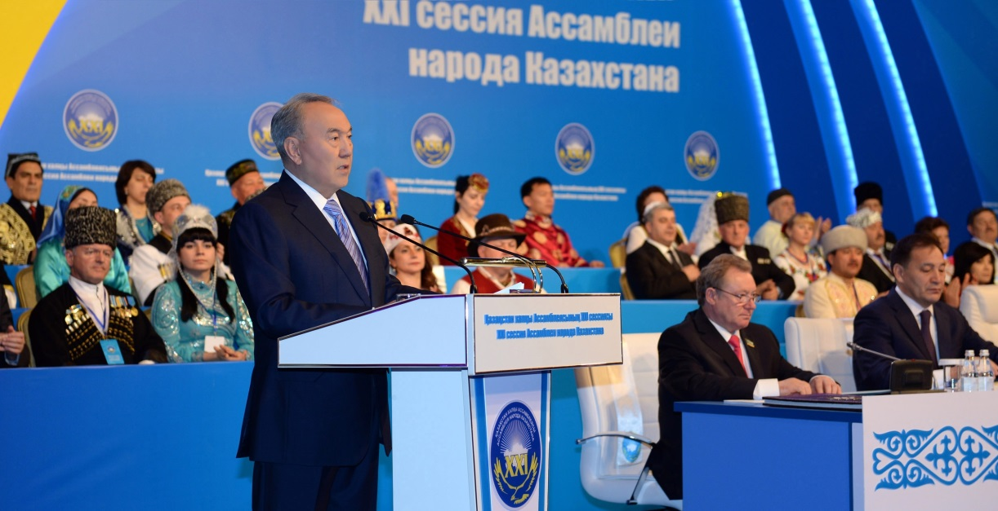
Қазақстан Республикасының «Қазақстан халқы Ассамблеясы туралы» Заңына сәйкес Н.Ә. өмір бойы Қазақстан халқы Ассамблеясын басқаруға құқылы.
2021 жылы Н.Назарбаев шешімімен Қ. Тоқаев ҚХА басқаратын болып шешті

Slide 26
«Қазақстан халқы Ассамблеясының» мақсаттары мен міндеттері
нәсіліне, ұлтына, тіліне, дінге көзқарасына, әлеуметтік топтарға жататындығына қарамастан республика азаматтарының құқықтары мен бостандықтарының теңдігі;
Қазақстан халықтарының ұлттық мәдениеттерін, тілдері мен дәстүрлерін жан-жақты дамыту;
халықаралық ұйымдармен интеграциялық байланыстарды кеңейту;
Қазақстандағы этностарды біріктіру арқылы қазақстандық бірегейлікті қалыптастыру;
рухани бірлік идеяларын қалыптастыру және тарату, халықтар достығы мен ұлтаралық келісімді нығайту және сақтау.

Slide 27
Ассамблеяның қызметі келесі міндеттерді шешуге бағытталған:
республикадағы ұлтаралық және конфессияаралық келісімді, қоғамдағы тұрақтылықты сақтауға жәрдемдесу;
Қазақстан аумағында тұратын ұлт өкілдері арасындағы достық қарым-қатынасты дамытуға ықпал ететін мемлекеттік саясатты іске асыру бойынша ұсыныстар әзірлеу, олардың рухани-мәдени жаңғыруына және теңдік қағидаты негізінде дамуына жәрдемдесу;

Slide 28
өркениетті және демократиялық нормаларға негізделген азаматтардың саяси мәдениетін қалыптастыру;
мемлекет жүргізетін ұлттық саясатта сан алуан ұлттық мүдделердің ескерілуін қамтамасыз ету;
қоғамда туындайтын әлеуметтік қайшылықтарды шешу үшін компромисстерді іздеу.

Slide 29
«Қазақстан халқы Ассамблеясының» құрылымы
Ассамблея қызметінің негізгі бағыттарын Ассамблея Төрағасы айқындайды және бекітеді. Ассамблея төрағасының екі орынбасары бар.
Ассамблея Төрағасының орынбасары Қазақстан Республикасы Президентінің актілерімен Ассамблея Кеңесінің ұсынымдары негізінде тағайындалады.
Ассамблеялардың сессияларын Ассамблея Төрағасы шақырады. Ассамблея сессиясының күні, өтетін орны және ұсынылатын күн тәртібі оның жұмысы басталғанға дейін бір ай бұрын жарияланады. Сессия жылына кемінде бір рет шақырылады.
Қазіргі уақытта Ассамблеяның 394 мүшесі бар.

Slide 30
Кіші Ассамблеялар
Қазақстанның әр аймағында шағын Қазақстан халқы ассамблеялары бар және әкімдер жанындағы консультативтік-кеңесші органдар болып табылады.

Slide 31
Елімізде 100-ден астам ұлттық мектептер, 170 жексенбілік мектептер бар, оларда 23 ана тілі оқытылады. Ұлттық жаңғырудың үш мектебінде 12 ана тілін оқытатын 29 кафедра жұмыс істейді. Бұл мектептерді қаржылық қолдауға ел Үкіметі жыл сайын 12 миллион теңге бөледі. Сонымен қатар, оларға жергілікті бюджеттен көмек көрсетіледі.

Slide 32
Ассамблея қызметі Қазақстан Республикасының этносаралық қатынастар мәселесін тиімді шешетін мемлекет ретіндегі халықаралық беделінің артуына ықпал етеді. Ассамблеяның қосқан үлесі жоғары деңгейде бағаланады. Елімізге сапармен келген БҰҰ Бас хатшысы Кофи Аннан Қазақстанды әлемнің басқа мемлекеттері үшін ұлтаралық келісімнің, тұрақты, тұрақты дамудың үлгісі деп атады. Қазақстанға келген Рим Папасы Иоанн Павел ІІ де қазақ халқы туралы жақсы сөздер айтты.

